Slide 1
Heterogeneous Graph Neural Network via Attribute Completion
施崭
2021年11月05日
The Web Conference 2021: International World Wide Web Conference(WWW-2021)

Slide 2
01
问题背景
02
模型设计
03
实验分析
04
思考总结

Slide 3

问题背景
Ⅰ图结构数据
在现实世界中，复杂系统总是以图形数据结构表示，如社会网络、引文网络等。图神经网络（GNNs）作为处理图结构数据的强大工具被广泛研究。
Ⅱ图神经网络
本质：以图结构为指导，在邻域中传播节点属性。
目标：通过保存网络拓扑和属性信息，将节点向量化。
需求：所有节点都需要具备完整属性。
Ⅲ现实中的问题
然而，大多数真实世界的场景通常存在信息不完备的问题，表现在异构信息网络(Heterogeneous information networks,HINs)即为：常存在某些类型节点的属性完全缺失的现象。

Slide 4
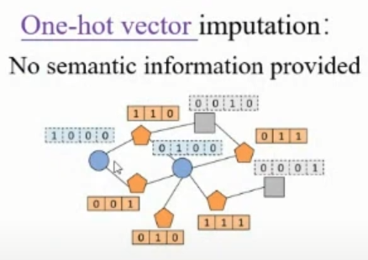
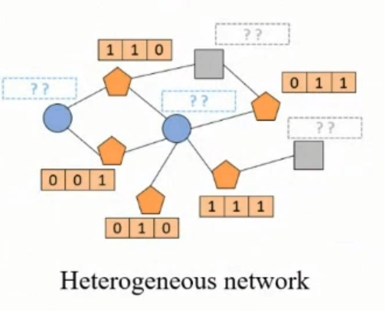
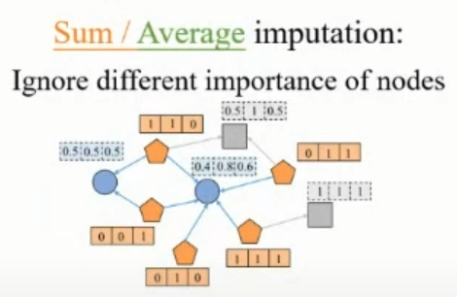
Introduction
研究挑战
 HINs中因节点类型差异，属性缺失程度更大、更为复杂。
现有工作
现有工作主要关注与改进模型来提高算法性能，对于属性的缺失采用一些简单的手工插补方法（例如平均插补、one-hot 向量插补）
本文贡献
提出了异构图属性缺失的问题，这是第一次对异构图的属性补全进行的工作。
提出了一种基于属性补全的异构图神经网络的通用框架（HGNN-AC），解决了HINs中某些类型节点的属性缺失问题。该框架以可学习的方式解决了以前手工制作方法的不足，并且易于与任意HINs模型相结合。
Notes:
这些方法将属性补全与图表示学习过程分开，忽略了准确的属性对于下游任务的重要性，因此很难使用简单插补后的属性来保证模型的性能。

Slide 5
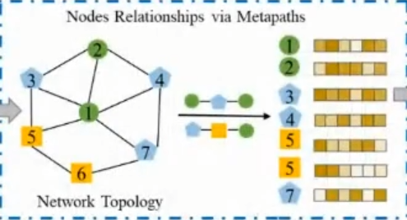
模型设计
 网络拓扑中的高阶异质关系作为先验知识
 在先验知识的指导下，属性完成是可学习的
 使属性完成任务受引导
先验知识：采用经典的异构图向量化方法（例如 metapath2vec）利用拓扑结构捕获节点之间的关系来学习节点的向量映射，作为先验知识

Slide 6
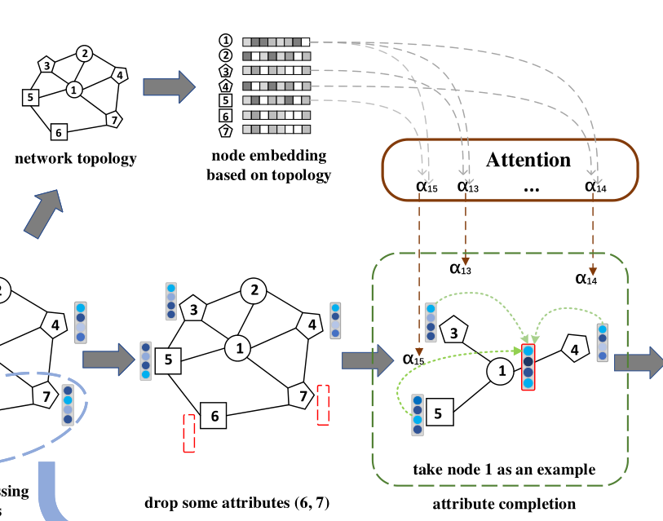




注意力机制
先验知识
可学习：使用注意力机制与先验知识

节点u对节点v的贡献
节点的向量映射
 认为一阶邻居可能有更多的贡献， 只是用节点v的一阶邻居中带属性的节点，减少计算量



Slide 7
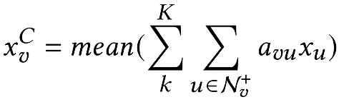
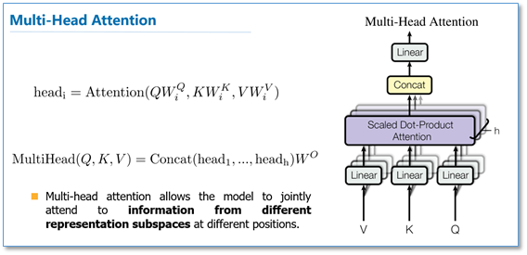
注意力机制
可学习：使用注意力机制与先验知识

 为了稳定学习过程并减少高方差，本文最终采用多头注意力机制进行属性补全,即每个独立的attention单独计算。每个只负责最终输出的一个子空间。

Slide 8

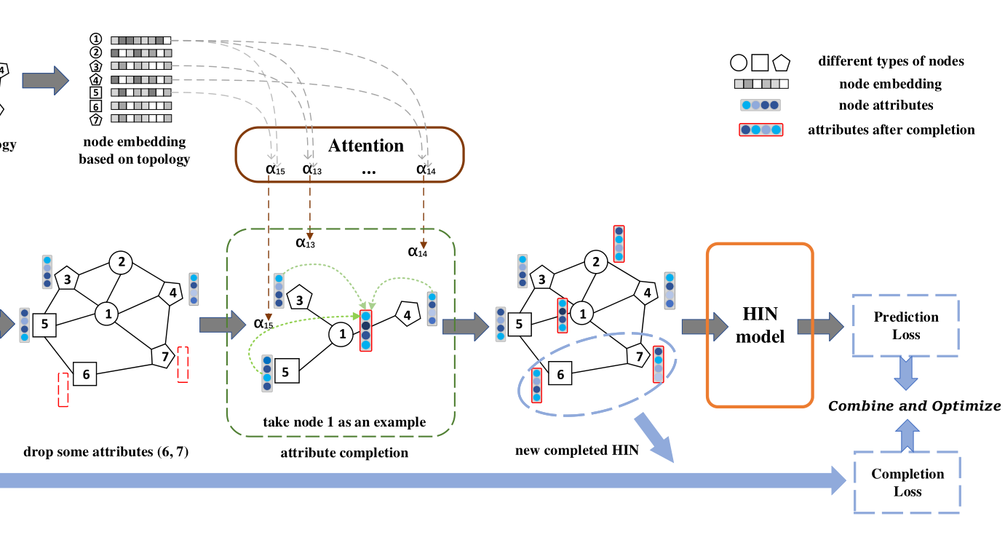

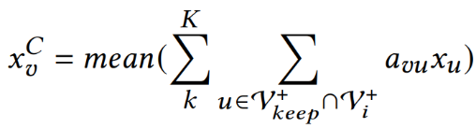
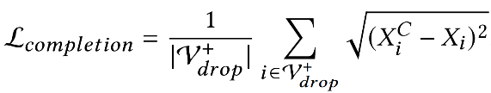
删除原始属性
可学习：如何评估框架生成的新属性，并确保框架生成的属性是正确的？
i. 讲节点随机划分为
删除 中的属性
ii.
iii.

Slide 9
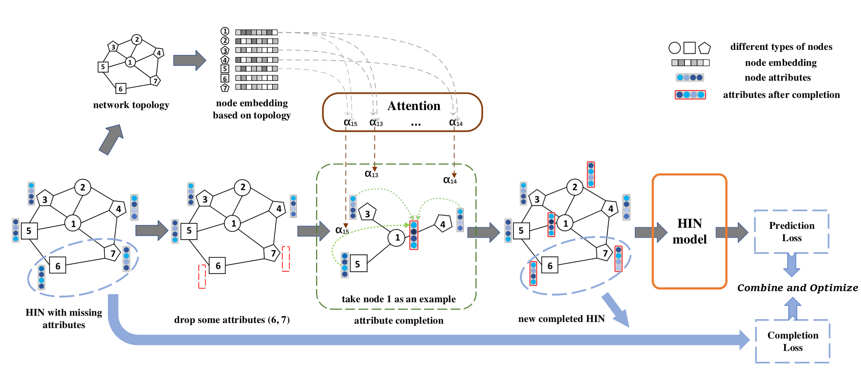
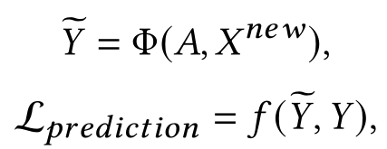

构建端到端系统
受引导：以实现任务为导向，保证生成的属性适合下行任务
端到端系统：将属性生成框架与HIN模型结合
 HIN model
 Framework Final Loss

Slide 10
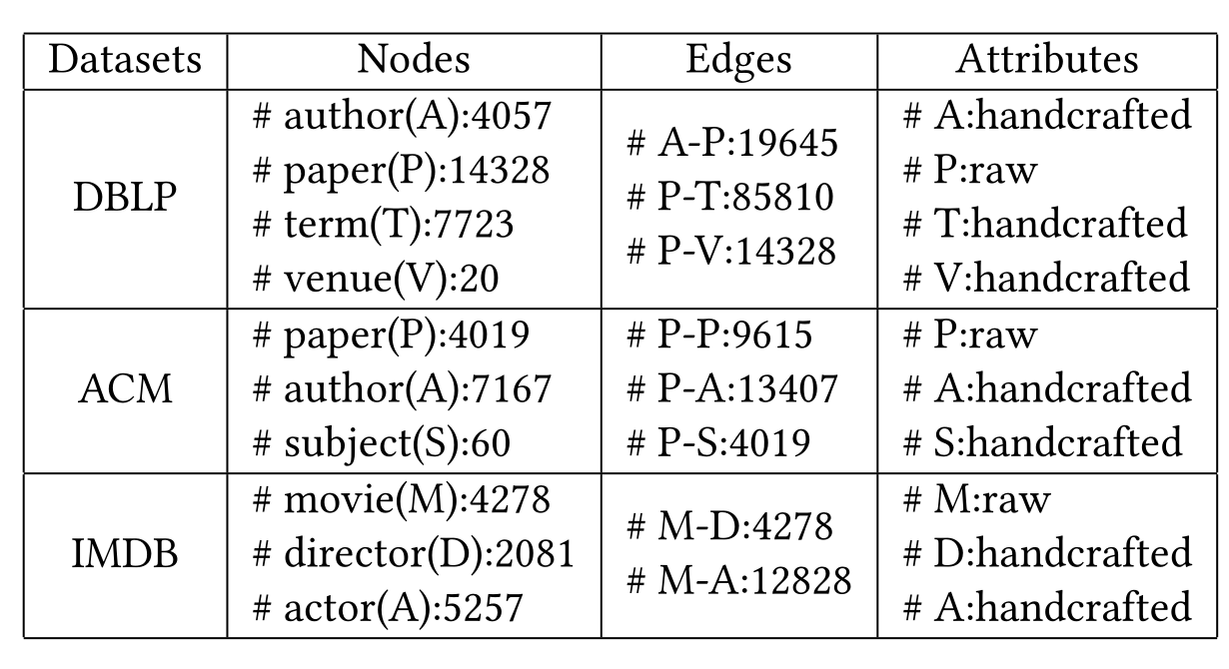
实验
数据集
要分类的节点属性缺失
要分类的节点具有属性

Slide 11
实验
数据集
要分类的节点属性缺失
要分类的节点具有属性

Slide 12
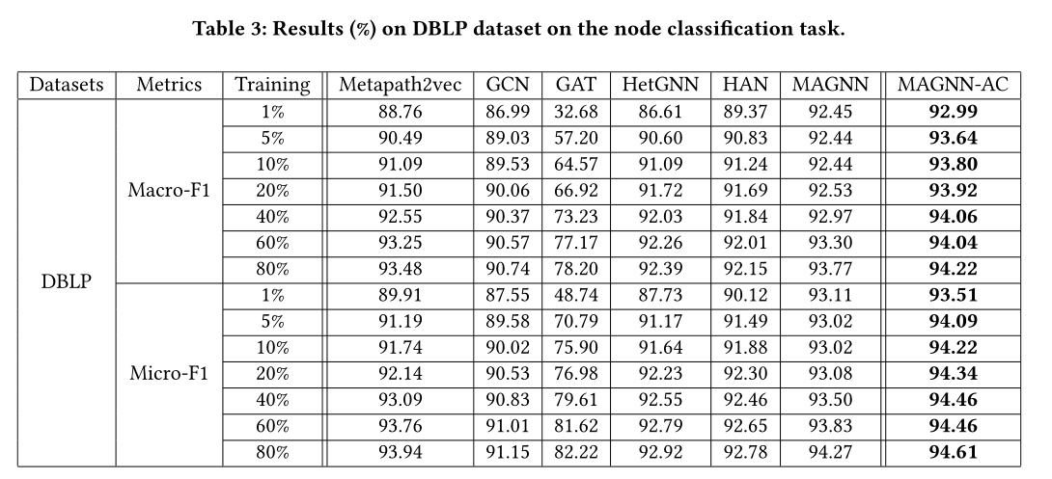
实验
MAGNN-AC: Attribute Completion与SOTA的方法MAGGN结合
Nodes to be analyzed have no attributes
F1 increase
0.34%-1.39%
Error rate reduce
6.16%-22.86%

Slide 13

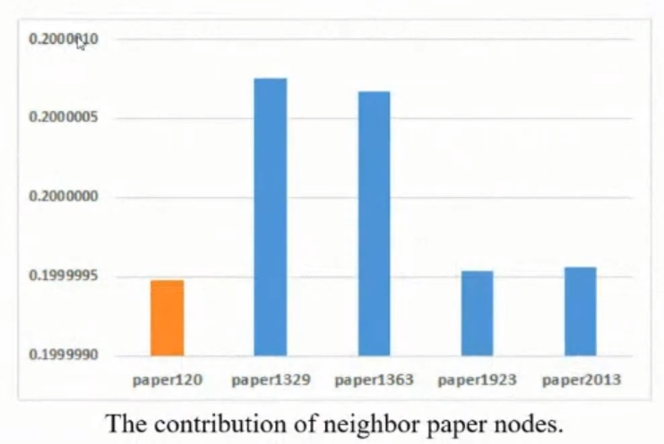


实验
Data Mining-Paper120
“document, classification, text, semantically”
×1
Database-Paper1327,1363,1923,2013
“query, database, data, retrieval, operator, write, result
, operator, join, user, language, selection, tree, analysis,”
author739
×4

Slide 14
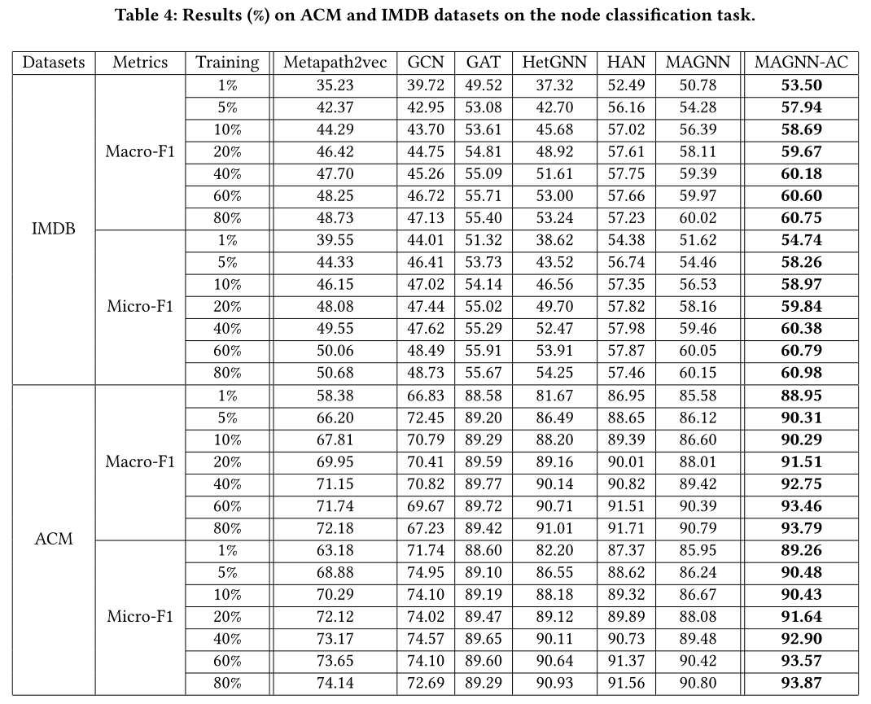
实验
F1 increase
0.63%-3.80%
Error rate reduce
1.6%-9.10%
要分类的节点具有属性，其余节点属性缺失
F1 increase
3.00%-4.24%
Error rate reduce
30.50%-50.08%

Slide 15
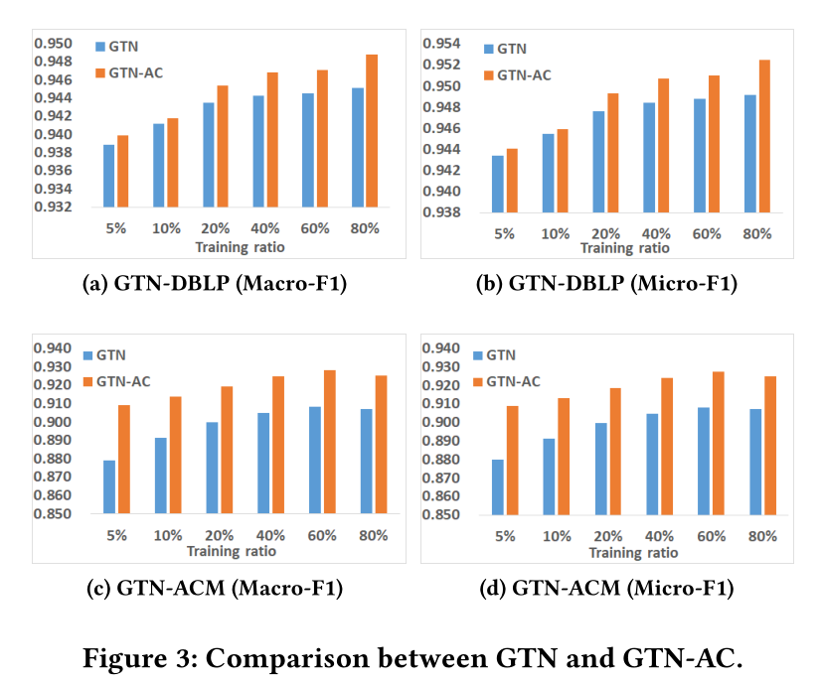
实验
新框架的普适性
Easy to combine with HIN models
&&
Stable performance improvements

Slide 16
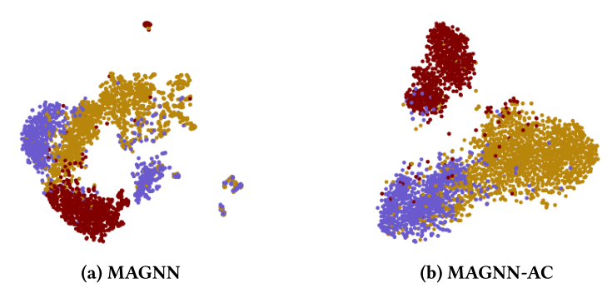
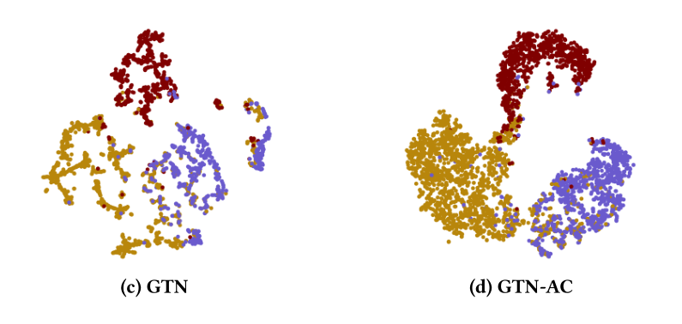
实验
节点分类的可视化：拥有更清晰边界与更密集的聚集

Slide 17
总结
Attribute Completion：与设计新模型相比，属性完成是一个新的、更有效的性能改进方式。
首次提出了一个attribution completion框架：
通过元路径导出高阶语义关系作为先验知识。
先验知识引导、可学习的注意力机制、弱监督损失。
通过结合HIN模型实现任务引导attribution completion。
Attribute Completion对HIN模型具备普适性，能够实现稳定的性能提升，可能成为基于GNN的研究的一个新的、更有效的方向。

Slide 18
谢谢观看

